Slide 1

CHÀO MỪNG QUÝ THẦY CÔ
VỀ DỰ giờ MÔN TIẾNG VIỆT 3
Tiết 216: MỞ RỘNG VỐN TỪ VỀ LỄ HỘI. DẤU NGOẶC KÉP, DẤU GẠCH NGANG
Giáo viên : Lương Thị Sen
Lớp: 3A

Slide 2






Slide 3


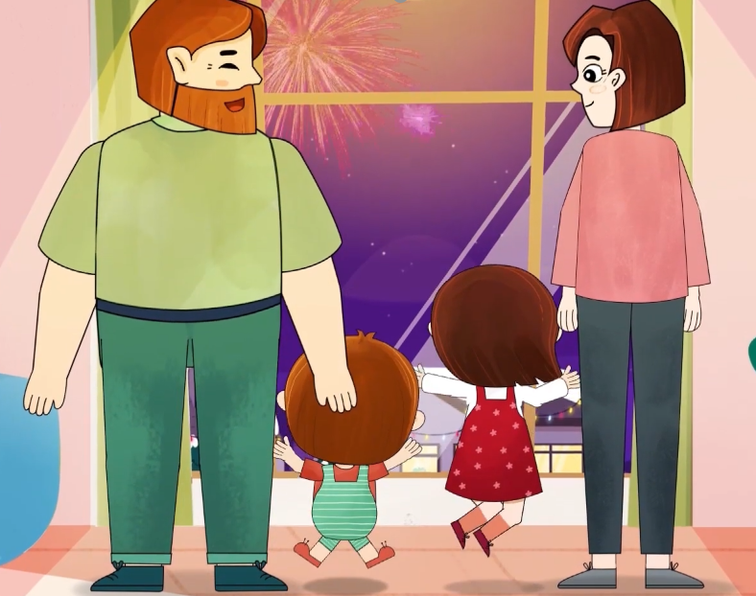


Bài hát nhắc tới những lễ hội nào trong năm?

Slide 4
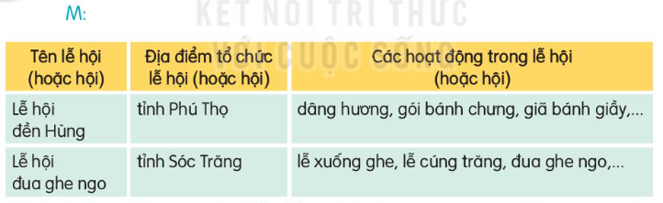
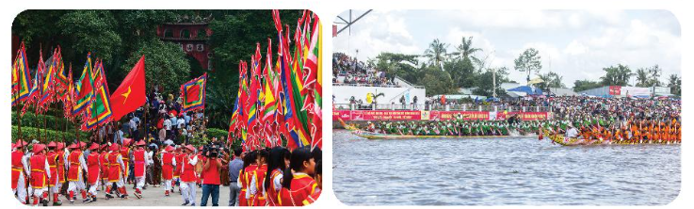
1. Giới thiệu một lễ hội (hoặc hội) mà em biết

Slide 5

Hoàn thành phiếu bài tập
Tên lễ hội (hoặc hội) | Địa điểm tổ chức lễ hội (hoặc hội) | Các hoạt động trong lễ hội (hoặc hội)
........................ | ......................... | .......................
........................ | ......................... | .......................

Slide 6

2. Viết một câu hỏi và một câu trả lời về lễ hội
(hoặc hội), trong đó có dùng dấu gạch ngang.
Bài tập yêu cầu chúng ta làm gì?
Lưu ý gì khi làm bài tập này?
- Viết được 1 câu hỏi và 1 câu đáp về nội dung lễ hội.
- Sử dụng dấu gạch ngang.

Slide 7
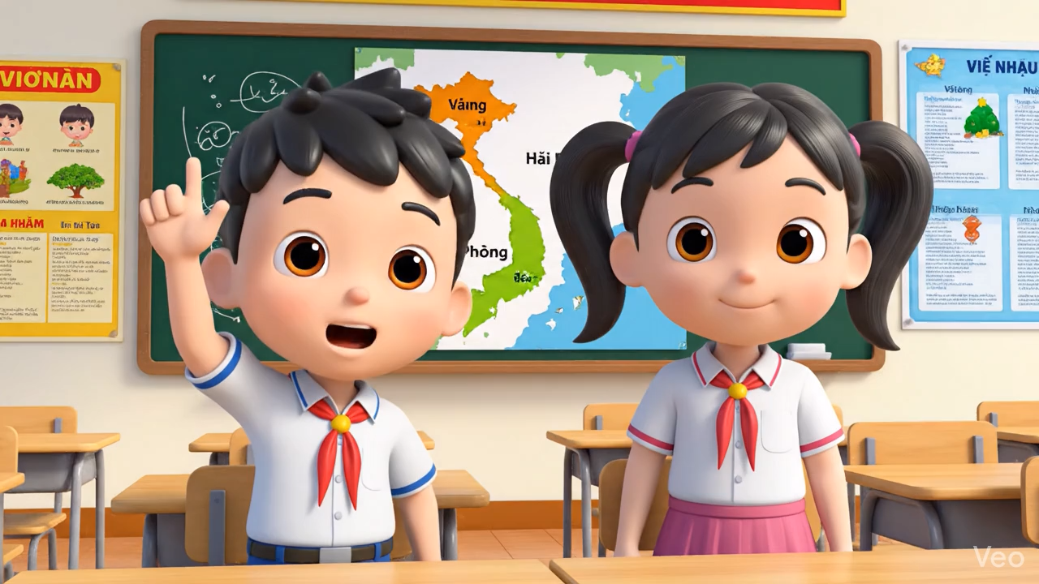

Slide 8
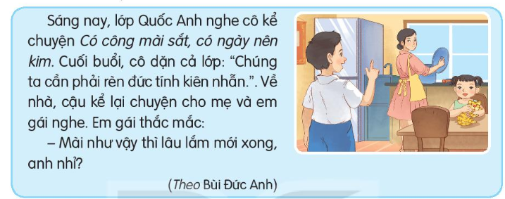
3. Nêu công dụng của dấu ngoặc kép và dấu gạch ngang trong đoạn văn.

Slide 9

Đọc kĩ đoạn văn xem đoạn văn có những nhân vật nào?
Câu nào là lời nói trực tiếp của mỗi nhân vật?
Mỗi câu nói được đánh dấu bằng dấu câu gì?
Nêu công dụng của dấu ngoặc kép và dấu gạch ngang trong đoạn văn.

Slide 10






Cùng chia sẻ

Slide 11
Dấu ngoặc kép và dấu gạch ngang trong đoạn văn đều để đánh dấu lời nói trực tiếp của các nhân vật.
Dấu ngoặc kép dùng để đánh dấu lời nói của cô giáo.
Dấu gạch ngang dùng để đánh dấu lời nói của em gái bạn Quốc Anh

Slide 12
4. Chọn dấu câu thích hợp để đánh dấu lời nói của nhân vật trong đoạn văn.
Hồi ấy, giặc cho hàng trăm tàu lớn tiến vào cửa biển nước ta. Vua Trần Nhân Tông mong tìm được người tài giỏi giúp đánh lui giặc dữ. Yết Kiêu đến gặp vua và nói: Tôi tuy tài hèn sức yếu nhưng cũng quyết cho lũ chúng nó vào bụng cá. Vua hỏi: Nhà ngươi cần bao nhiêu người, bao nhiêu thuyền? Yết Kiêu đáp: Một mình tôi cũng có thể đương đầu với chúng.
(Theo Truyện cố dân gian Việt Nam).

Slide 13
Dấu ngoặc kép và dấu gạch ngang cùng có công dụng gì?
Vị trí của hai dấu này khác nhau như nào?
Trong đoạn văn này, dùng dấu câu nào mới hợp lý?

Slide 14
Các nhóm khác
lắng nghe - góp ý - bổ sung
Cùng chia sẻ

Slide 15


Slide 16





PLAY
Notes:
Tác giả bộ ppt Toán + TV1: Phan Thị Linh – Đà Nẵng
Sđt lh: 0916.604.268
+ Zalo: 0916.604.268
+ Facebook cá nhân: https://www.facebook.com/nhilinh.phan/
+ Nhóm chia sẻ tài liệu: https://www.facebook.com/groups/443096903751589
Hãy liên hệ chính chủ sản phẩm để được hỗ trợ và đồng hành trong suốt năm học nhé!

Slide 17






Đâu là từ chỉ lễ hội
A. lễ hội núi Bà Đen
B. Lễ hội vui vẻ
C. Lễ hội tấp nập
D. thắp hương
Notes:
Tác giả bộ ppt Toán + TV1: Phan Thị Linh – Đà Nẵng
Sđt lh: 0916.604.268
+ Zalo: 0916.604.268
+ Facebook cá nhân: https://www.facebook.com/nhilinh.phan/
+ Nhóm chia sẻ tài liệu: https://www.facebook.com/groups/443096903751589
Hãy liên hệ chính chủ sản phẩm để được hỗ trợ và đồng hành trong suốt năm học nhé!

Slide 18
Đâu là từ chỉ hoạt động trong lễ hội
A. phấn khởi
B. vui tươi
C. Chùa Hương
D. đua thuyền
Notes:
Tác giả bộ ppt Toán + TV1: Phan Thị Linh – Đà Nẵng
Sđt lh: 0916.604.268
+ Zalo: 0916.604.268
+ Facebook cá nhân: https://www.facebook.com/nhilinh.phan/
+ Nhóm chia sẻ tài liệu: https://www.facebook.com/groups/443096903751589
Hãy liên hệ chính chủ sản phẩm để được hỗ trợ và đồng hành trong suốt năm học nhé!

Slide 19
Đâu là từ chỉ không khí trong lễ hội
A. phấn khởi
B. rộn ràng
C. tươi tắn
D. vui vẻ
Notes:
Tác giả bộ ppt Toán + TV1: Phan Thị Linh – Đà Nẵng
Sđt lh: 0916.604.268
+ Zalo: 0916.604.268
+ Facebook cá nhân: https://www.facebook.com/nhilinh.phan/
+ Nhóm chia sẻ tài liệu: https://www.facebook.com/groups/443096903751589
Hãy liên hệ chính chủ sản phẩm để được hỗ trợ và đồng hành trong suốt năm học nhé!

Slide 20
Đâu là từ chỉ cảm xúc của người trong lễ hội
A. rộn ràng
B. tấp nập
C. nôn nao
D. hát
Notes:
Tác giả bộ ppt Toán + TV1: Phan Thị Linh – Đà Nẵng
Sđt lh: 0916.604.268
+ Zalo: 0916.604.268
+ Facebook cá nhân: https://www.facebook.com/nhilinh.phan/
+ Nhóm chia sẻ tài liệu: https://www.facebook.com/groups/443096903751589
Hãy liên hệ chính chủ sản phẩm để được hỗ trợ và đồng hành trong suốt năm học nhé!

Slide 21


EXIT
Notes:
Tác giả bộ ppt Toán + TV1: Phan Thị Linh – Đà Nẵng
Sđt lh: 0916.604.268
+ Zalo: 0916.604.268
+ Facebook cá nhân: https://www.facebook.com/nhilinh.phan/
+ Nhóm chia sẻ tài liệu: https://www.facebook.com/groups/443096903751589
Hãy liên hệ chính chủ sản phẩm để được hỗ trợ và đồng hành trong suốt năm học nhé!

Slide 22

Em đã học được gì qua bài học?
- Mở rộng vốn từ chỉ lễ hội hoặc hội.
- Hiểu được công dụng và biết sử dụng dấu ngoặc kép và dấu gạch ngang.
- Biết thêm truyền thống lịch sử nước nhà, có tình yêu với quê hương, đất nước.

Slide 23




